Slide 1
ŠKOLENÍ POŘADATELŮ RZ 2016
VLOŽTE NÁZEV RALLY

Slide 2
VŠEOBECNÁ PRAVIDLA a POVINNOSTI
pořadatel musí vždy přesně a bezezbytku dodržovat své povinnosti, které jsou specifikovány tímto školením a Pokyny pro pořadatele, které obdržel či obdrží od VRZ, jen tak dokážete předejít možným problémům
vaše základní povinnosti jsou:
  dostavit se v daný čas na dané místo
  být řádně ustrojeni a označeni
  nebýt pod vlivem alkoholu a návykových látek
  vykazovat diváky a přihlížející ze zakázaných prostorů
  o situacích které sami nezvládáte ihned informovat VRZ či VBRZ , ZVRZ nebo dispečink

Slide 3
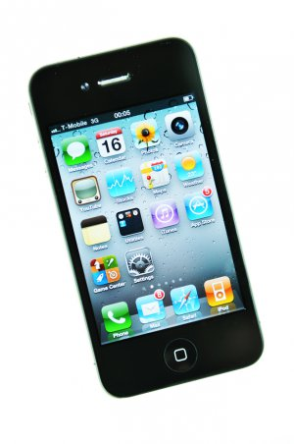
VŠEOBECNÁ PRAVIDLA a POVINNOSTI
přesným splněním všech svých základních povinností dokáže přenést odpovědnost na výše postavenou osobu
uložte si telefon na VRZ, VBRZ do rychlé volby svého telefonu nebo do posledně volaných
během RZ maximálně omezte své soukromé hovory
svůj mobilní telefon mějte před nástupem na RZ plně nabitý

Slide 4
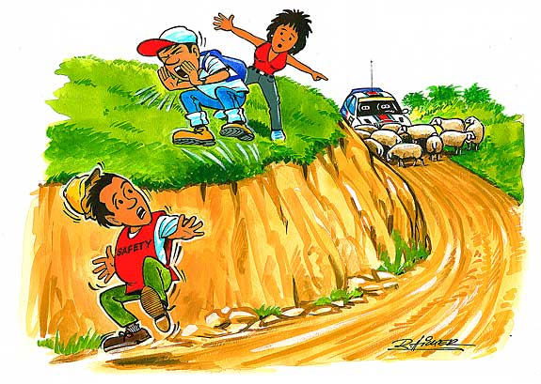
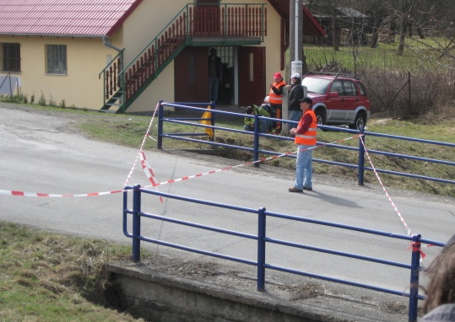
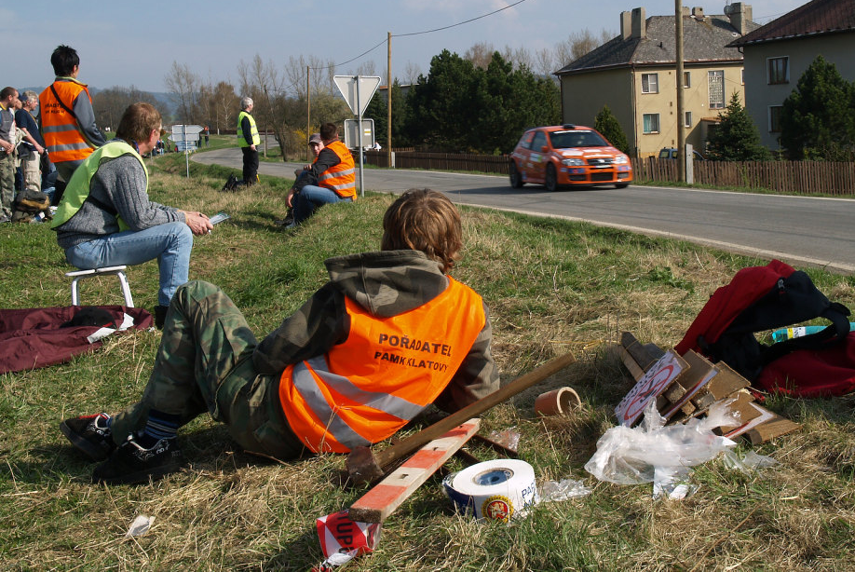
VŠEOBECNÁ PRAVIDLA a POVINNOSTI
dbejte vždy o vlastní bezpečnost, najděte si v určeném prostoru bezpečné místo, ze kterého budete mít dobrý přehled o trati RZ, divácích a přihlížejících nikdy nestůjte:
  před pevnou překážkou
  pod úrovní trati RZ
  v únikové zóně
  v těsné blízkosti trati RZ
pokud to váš zdravotní stav dovolí během RZ neseďte a neležte…

Slide 5
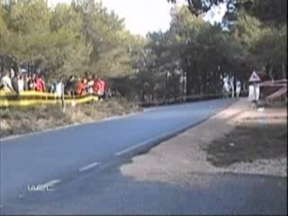
VŠEOBECNÁ PRAVIDLA a POVINNOSTI
štěstí…?

Slide 6
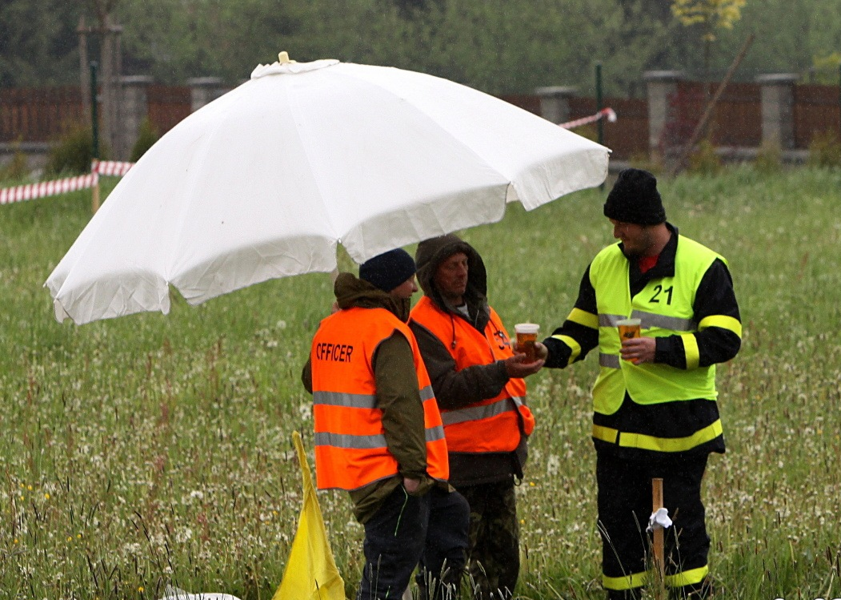
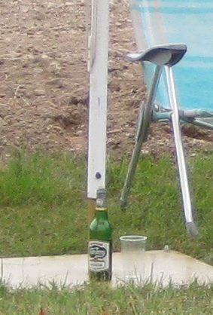

VŠEOBECNÁ PRAVIDLA a POVINNOSTI
zákaz požívání alkoholu a návykových psychotropních látek, nezapomínejte na možné zbytkové množství výše uvedených látek

Slide 7
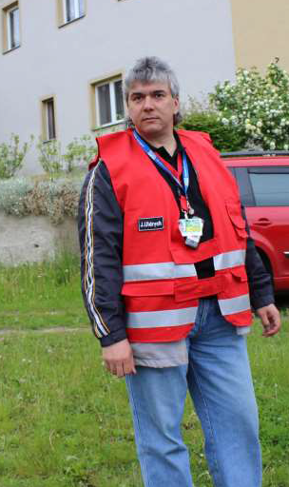
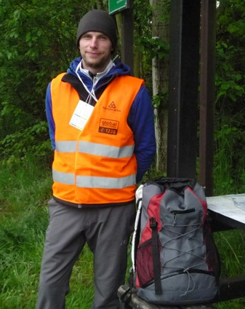
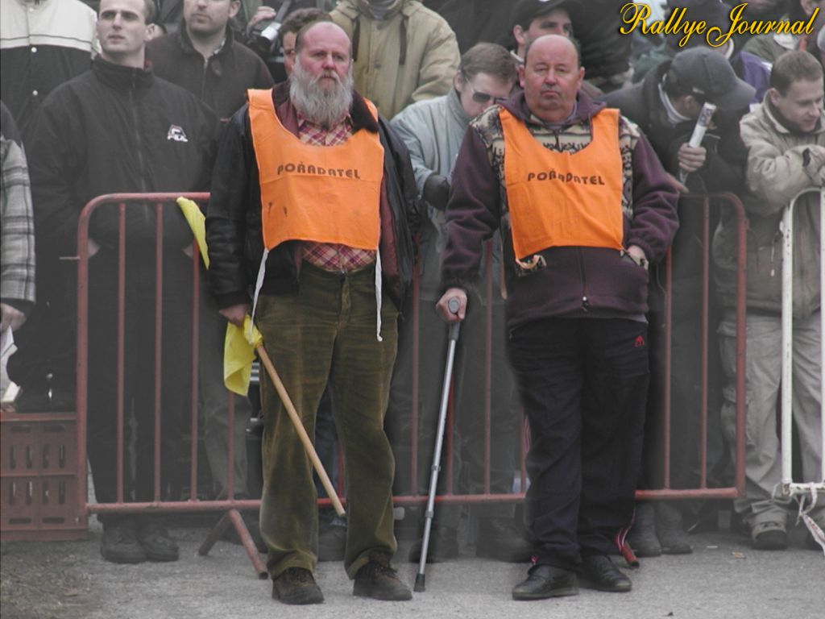
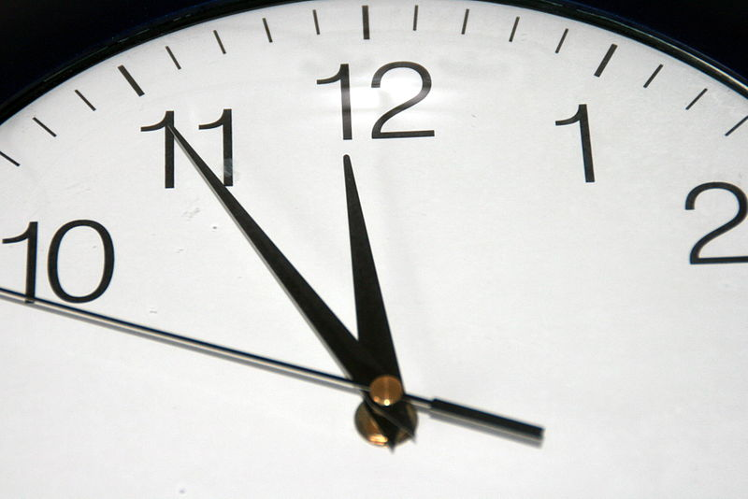
VŠEOBECNÁ PRAVIDLA a POVINNOSTI
dostavte se v daném čase do určeného úseku trati RZ a v tomto úseku se zdržujte po celou dobu konání RZ, během služby buďte řádně ustrojeni a označen visačkou
minimální čas nástupu na RZ je
- 90:00 min

Slide 8
VŠEOBECNÁ PRAVIDLA a POVINNOSTI
komunikujte s diváky a přihlížejícími (místními občany) a informujte je o prostorech v okolí RZ, to znamená směrovat je do diváckých míst či bezpečných prostorů a vykazovat je ze zakázaných prostorů, informovat je o možném nebezpečí.
pokud přes všechna upozornění zůstane někdo v zakázaných prostorech je nutné okamžitě informovat VRZ, VBRZ či ZVRZ
pokud by jste museli z jakéhokoli důvodu opustit své místo informujte VRZ (nestyďte se je to lidské). VRZ musí vědět kde jste, spoléhá totiž na to že sledujete svěřený úsek

Slide 9
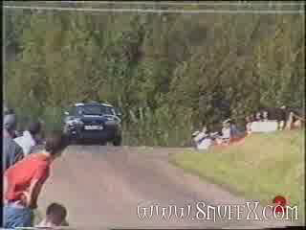
VŠEOBECNÁ PRAVIDLA a POVINNOSTI
diváci v zakázaném prostoru…

Slide 10
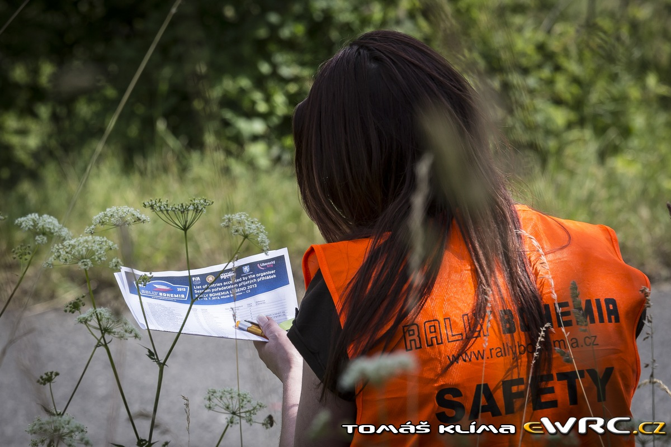
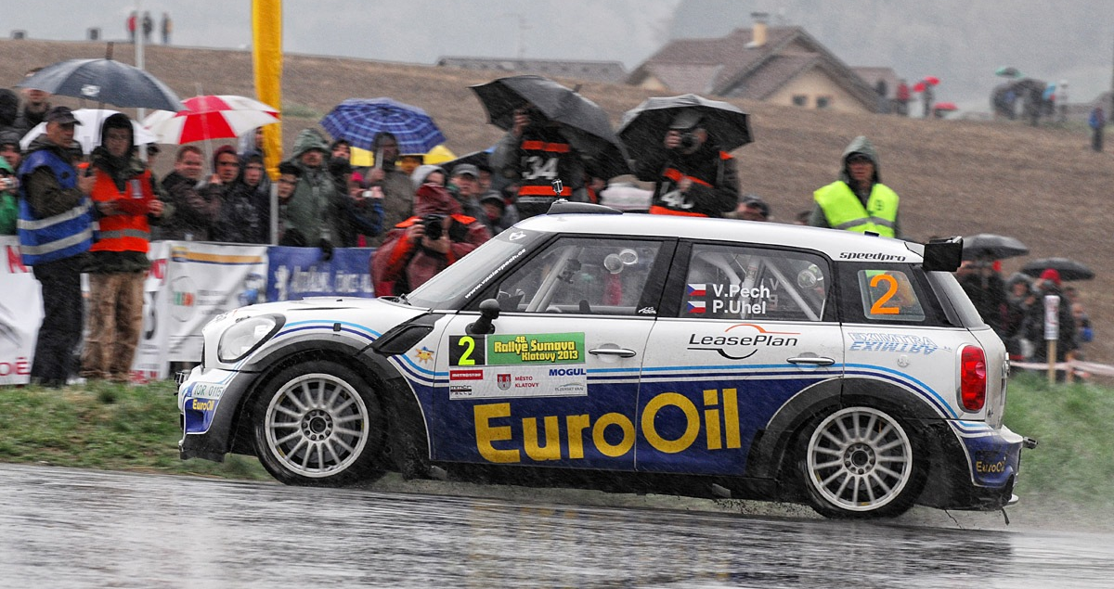
VŠEOBECNÁ PRAVIDLA a POVINNOSTI
nezapomeňte si sebou na RZ vzít psací potřeby, pro zaznamenání průjezdů posádek či mimořádných událostí
nezapomeňte si sebou na RZ vzít ochranu před povětrnostními vlivy, je nepříjemné stát několik hodin v promočeném oděvu

Slide 11
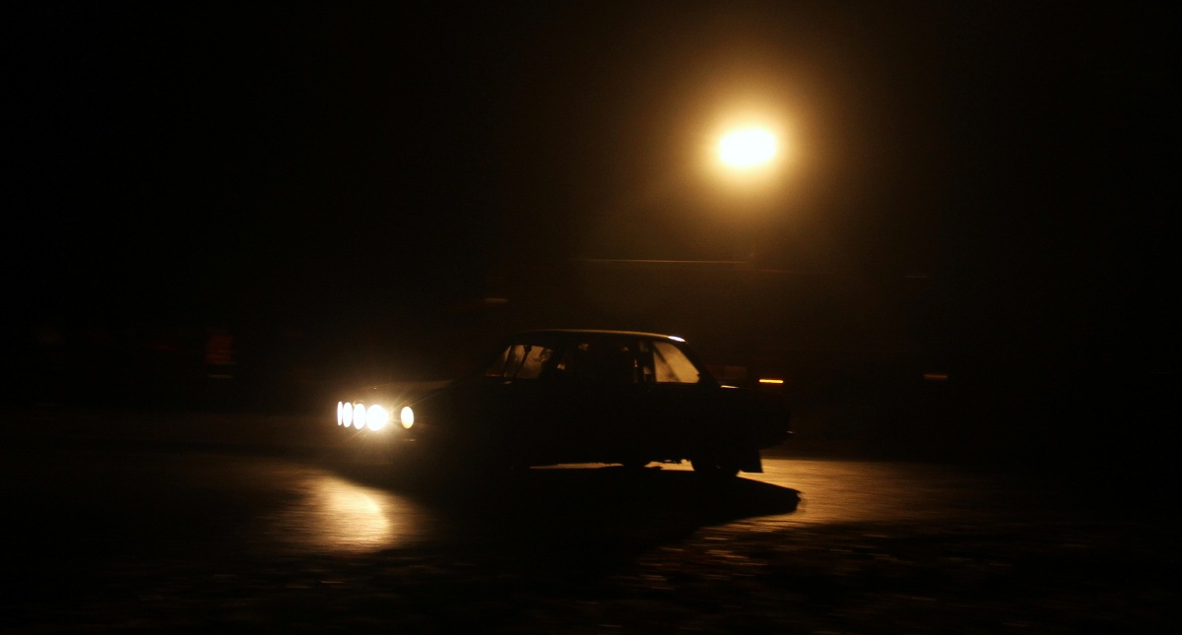
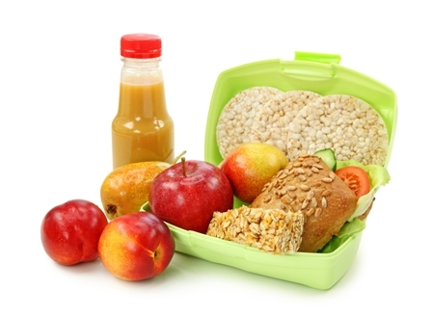
VŠEOBECNÁ PRAVIDLA a POVINNOSTI
nezapomeňte si sebou na noční RZ vzít svítilnu, bez možnosti si na to pořádně posvítit jste na RZ skoro zbyteční…
nezapomeňte si sebou na RZ vzít jídlo a pití, služba bývá někdy dlouhá …

Slide 12
PŘÍPRAVA RZ
ihned po příchodu na RZ si oblékněte vestu a připněte visačku
vyhledejte přidělenou pozici na RZ, ta je označena číslem
zkontrolujte stav svěřeného úseku - průjezdnost RZ
pozor na vozidla parkující v těsné blízkosti RZ - ty oznamte VRZ
svěřený úsek může být několik desítek, ale i stovek metrů dlouhý, dle OPŘRZ, v případě delších úseků je třeba měnit stanoviště tak, aby byl zajištěn dohled nad celým úsekem
zkontrolujte bezpečnostní prvky RZ - páska, zábrany, zákazy vstupu, dopravní značení na příjezdových komunikacích
pokud zjistíte nějaké nedostatky nebo budete mít problém, který sami nevyřešíte ihned informujte VRZ, VBRZ či ZVRZ popř. dispečink

Slide 13
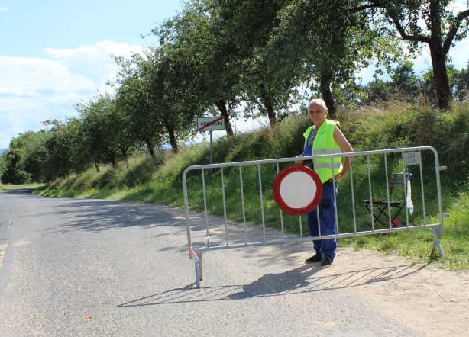
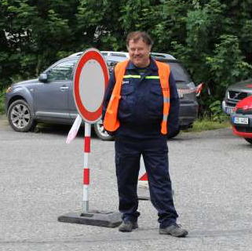
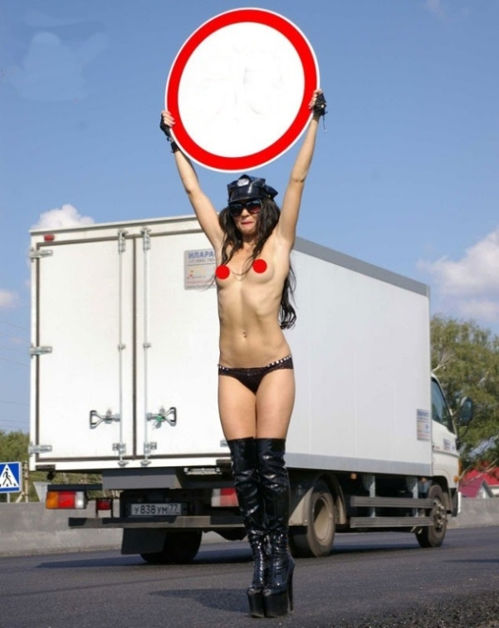
PŘÍPRAVA RZ
uzavřete trať RZ v předepsaném čase 90 min. před prvním vozem
zkontrolujte postavení dopravního značení

Slide 14
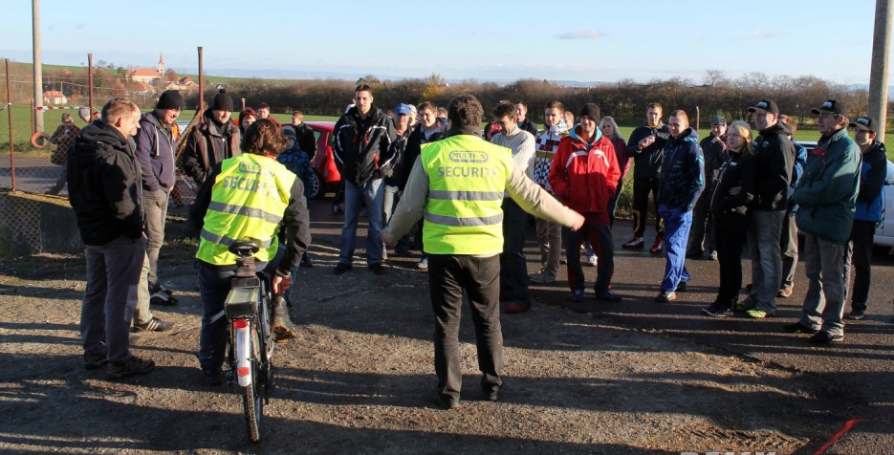
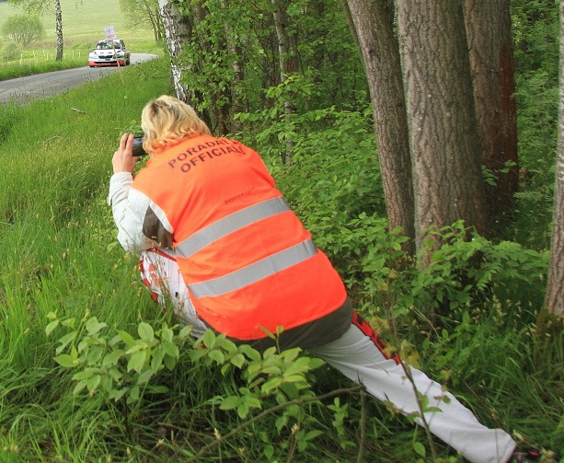
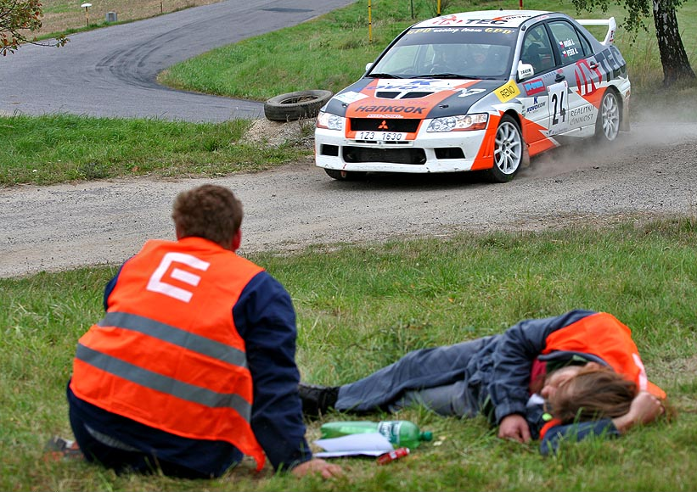
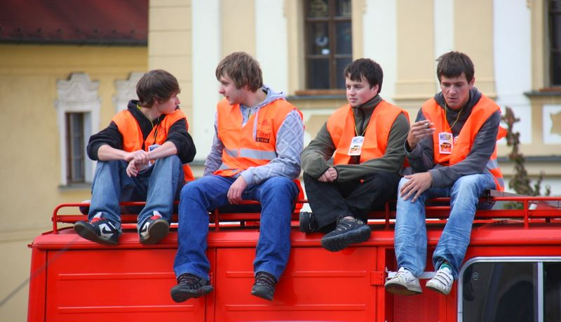
PRŮBĚH RZ
od této chvíle se plně věnujte jen svým povinnostem ...
nepořizujte si soukromá foto!!!!
neseďte a neležte
neshlukujte se s ostatními pořadateli

Slide 15
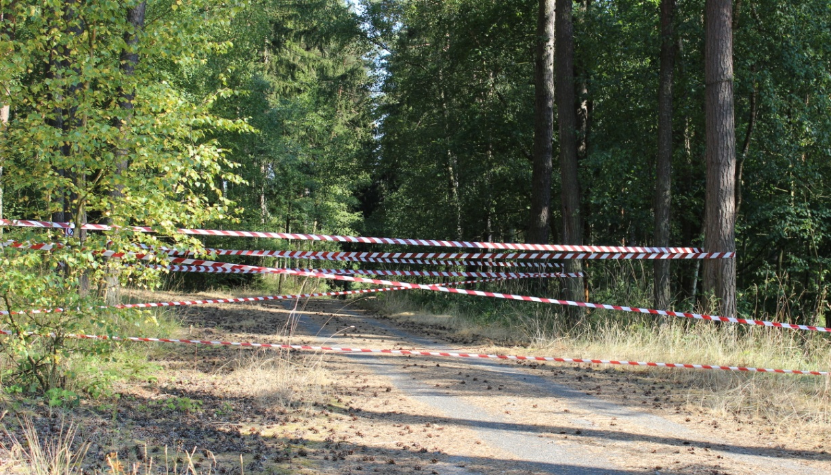
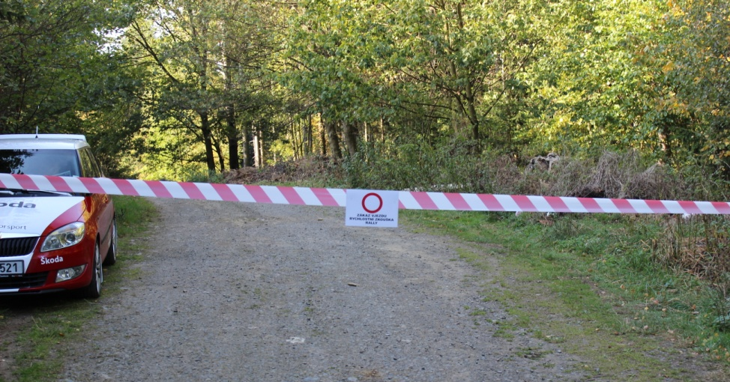
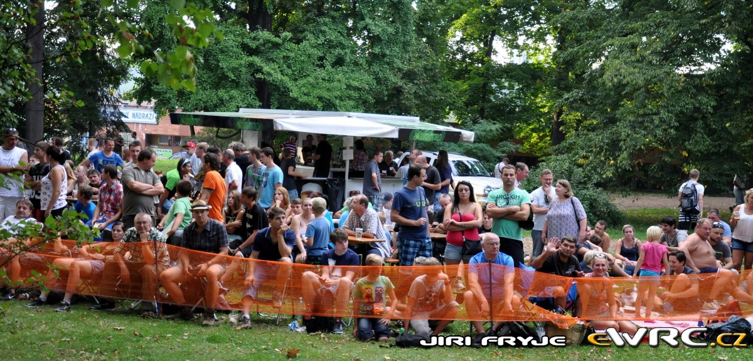
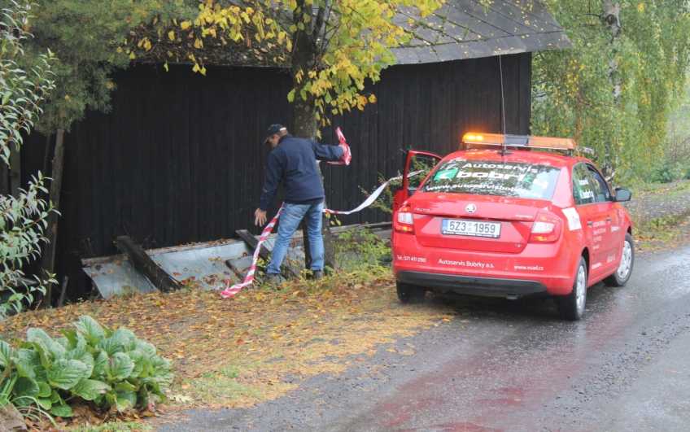
PRŮBĚH RZ
zapáskujte únikové zóny, příjezdové komunikace
zkontrolujte, zda je napnuta veškerá připravená hradící páska

Slide 16
PRŮBĚH RZ
pořadatelé nedovolí vjezd do RZ žádnému vozidlu
pokud by se na trati ještě nějaké vozidlo pohybovalo, musí je okamžitě vykázat mimo trať vždy po směru RZ
uzavření trati RZ potvrdí průjezd UZAVÍRACÍHO VOZU 06A
průjezd je povolen pouze z pozice START RZ:
  řádně označeným organizačním, bezpečnostním a kontrolním vozidlům
  předjezdcům s nulami
  soutěžním automobilům
  zásahovým vozidlům při nehodě (ze startu nebo z bezpečnostního bodu)
pro všechny vozy je trať RZ jednosměrná

Slide 17
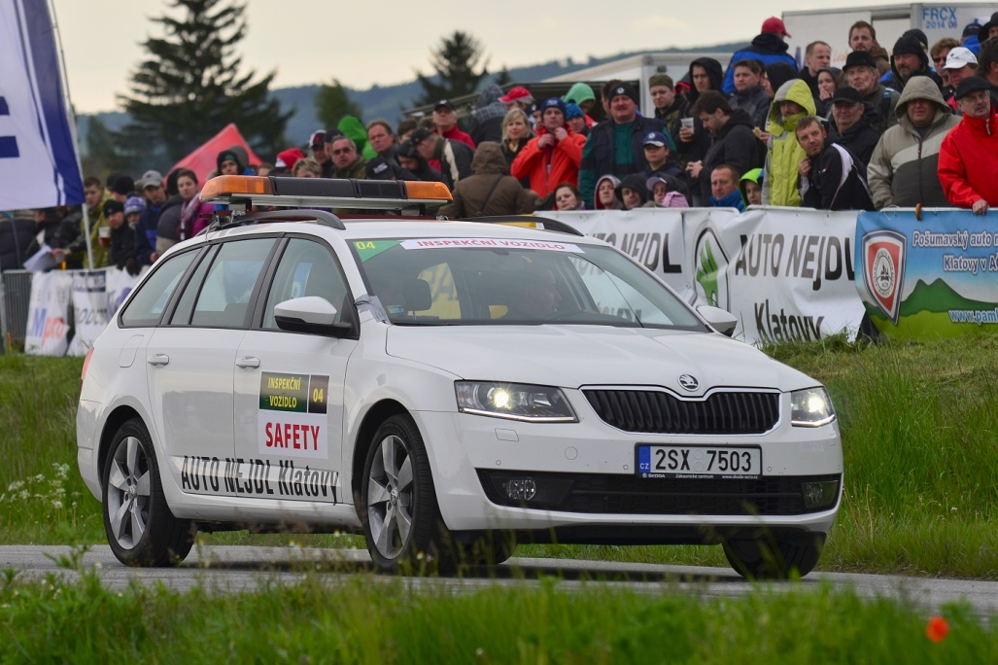
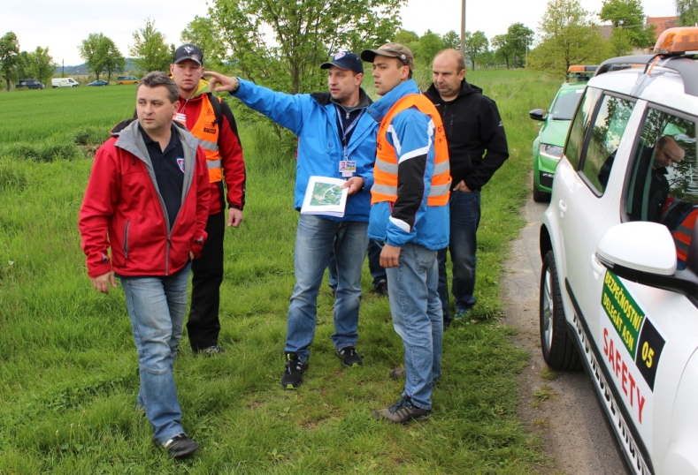
PRŮBĚH RZ
posádky kontrolních vozidel 04A, B.., 06 a 05 jsou oprávněny kontrolovat provedení opatření dle OPŘRZ a konkrétní situace na RZ
je proto nezbytně nutné, aby jste doporučení těchto posádek respektovali a beze zbytku plnili

Slide 18
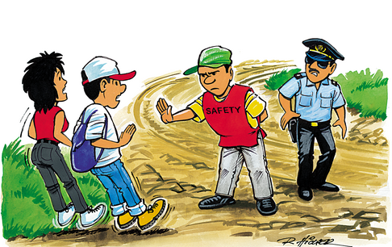
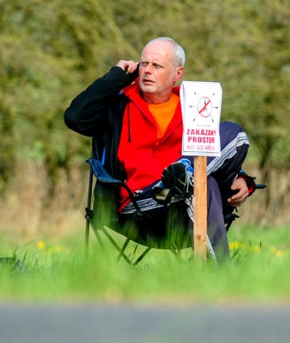
PRŮBĚH RZ
přicházející diváky ihned směřujte do vyhrazených prostorů - diváckých míst, jde o jednu z vašich hlavních povinností
informujte příchozí o zakázaných prostorech
vykazujte diváky ze zakázaných prostorů
jednejte slušně, ale rozhodně, buďte důslední
jakoukoli nekázeň diváků ihned hlaste VRZ, VBRZ nebo ZVRZ popř. dispečinku

Slide 19
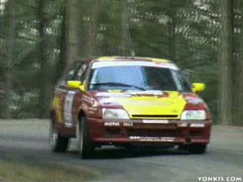
PRŮBĚH RZ
hlavně nechvátat…

Slide 20
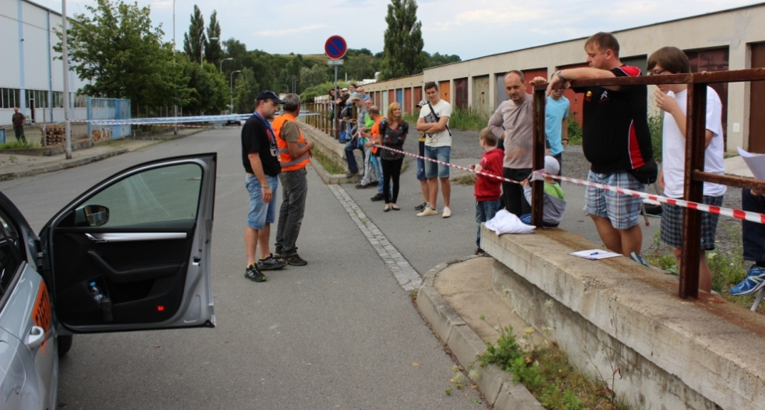
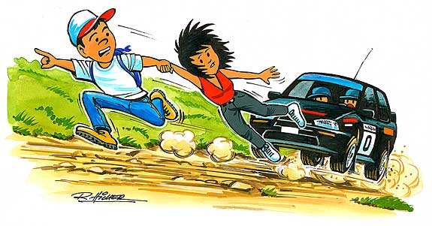
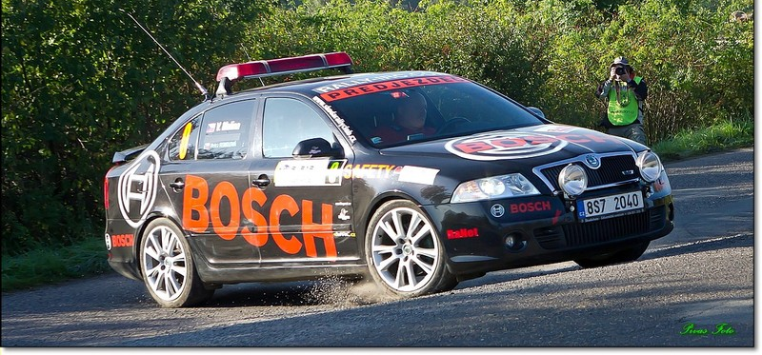
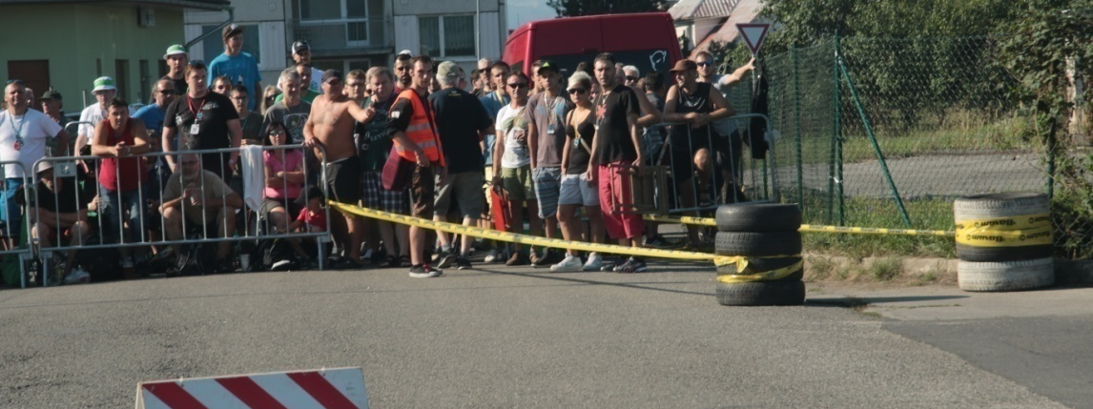
PRŮBĚH RZ
nebojte se využít projíždějících kontrolních vozů k usměrnění neukázněných diváků, přihlížejících či vyřešení jiných problémů
diváci musí zaujmout svá místa do příjezdu vozidel s nulami po jejich průjezdu mohou přecházet RZ pouze po vyznačených a organizovaných přechodech

Slide 21
PRŮBĚH RZ
práci s diváky vám může usnadnit
tento materiál obdrží diváci formou letáků
je také součástí programu
najdeme jej i na stránkách pořadatelů rally a AČR

Slide 22
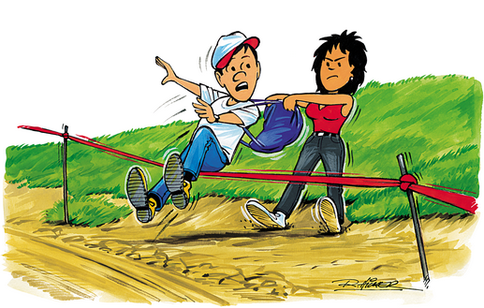
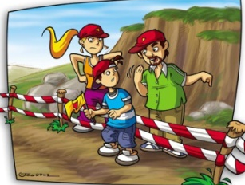
PRŮBĚH RZ
všichni diváci musí být v diváckých prostorech za hradící páskou či jiným hrazením

Slide 23
PRŮBĚH RZ
diváci nesmějí nikdy stát pod úrovní trati RZ
diváci nesmějí nikdy stát před pevnými překážkami

Slide 24
PRŮBĚH RZ
diváci nesmějí nikdy stát v únikových zónách
diváci nesmějí nikdy stát proti přijíždějícím vozidlům

Slide 25
PRŮBĚH RZ
diváci nesmějí nikdy stát v těsné blízkosti trati RZ
diváci nesmějí nikdy stát za horizonty

Slide 26
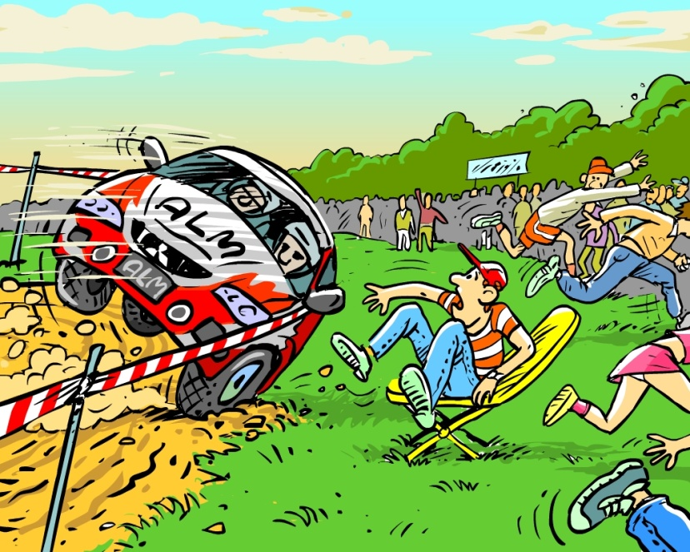
PRŮBĚH RZ
diváci nesmějí nikdy stát na vnějším a vnitřním obvodu zatáček

Slide 27
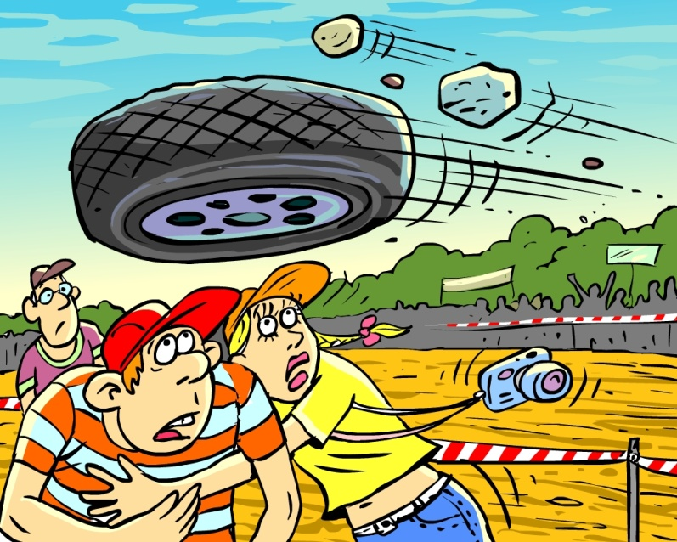
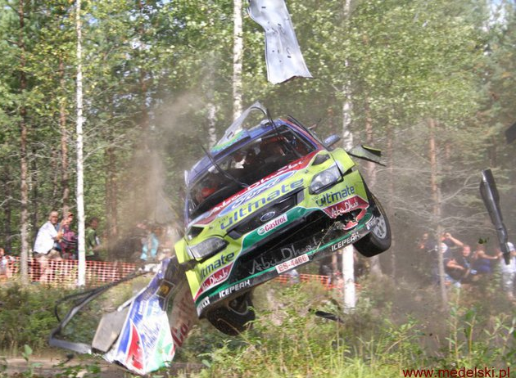
PRŮBĚH RZ
uvědomte si, že nejen samotná soutěžní vozidla mohou být pro diváky, přihlížející, ale i pořadatele nebezpečná
nebezpečné jsou i části vozidel, které mohou při kolizích odpadávat
nebezpečné mohou být i předměty, které vozidlo při průjezdu odhodí kameny, větve apod.

Slide 28
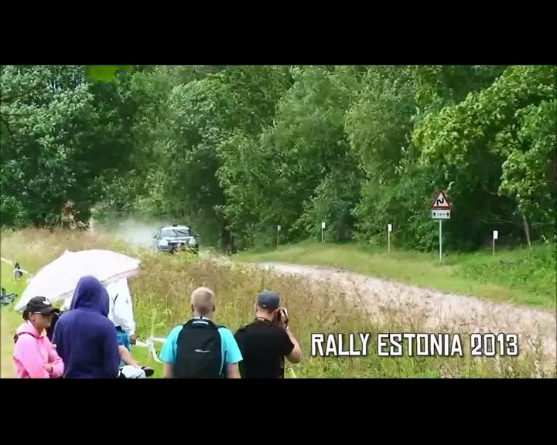
PRŮBĚH RZ
auuu….

Slide 29
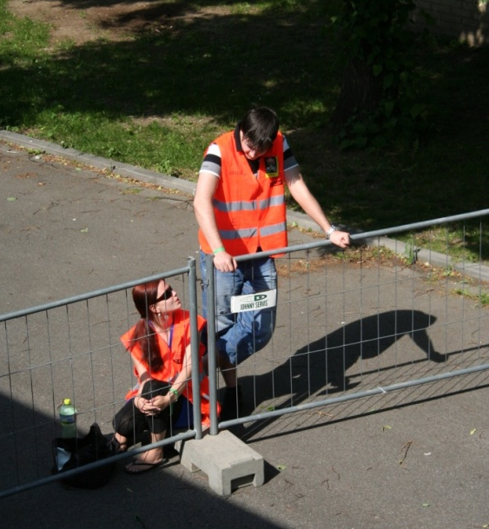
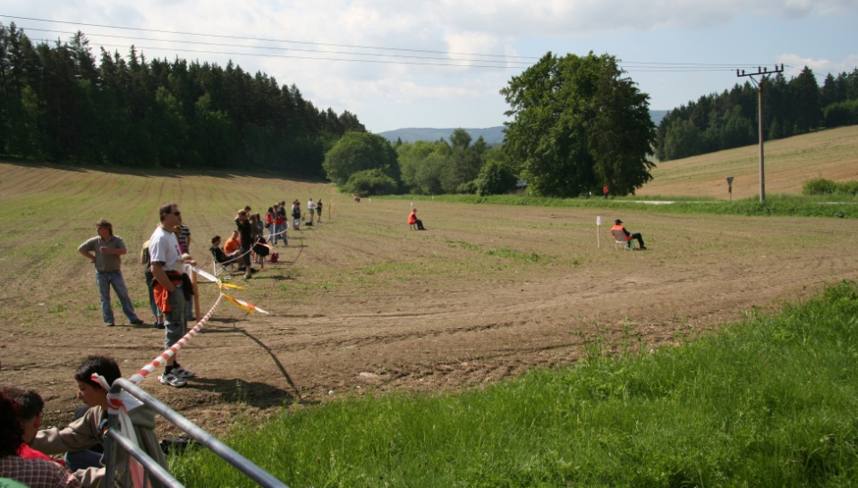
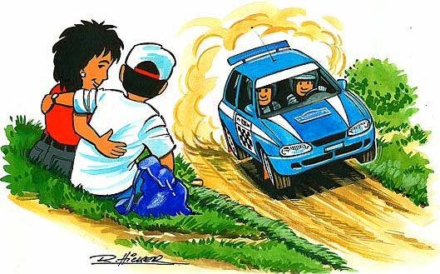
PRŮBĚH RZ
po celou dobu konání RZ udržujte pozornost a věnujte se plně svým povinnostem
sledujte dění na trati RZ a hlavně diváky, kvůli nim jste na RZ…
pískáním na píšťalku upozorňujte diváky na každé blížící se soutěžní vozidlo nebo na jejich nevhodné chování

Slide 30
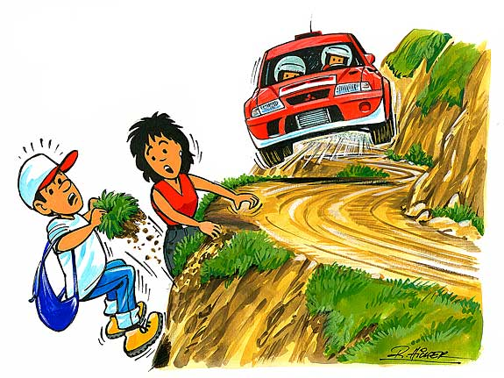
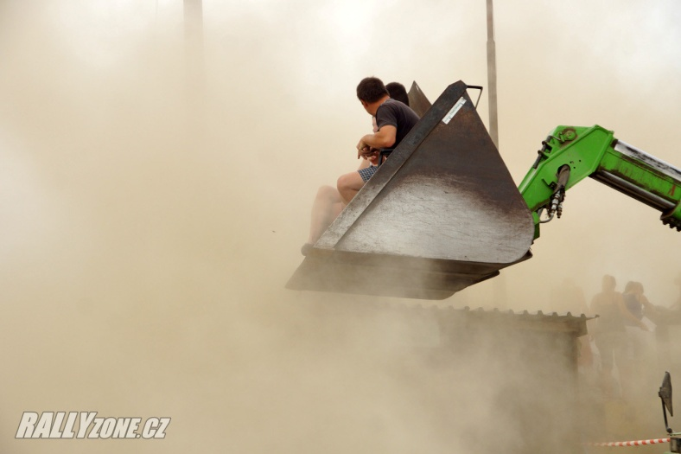
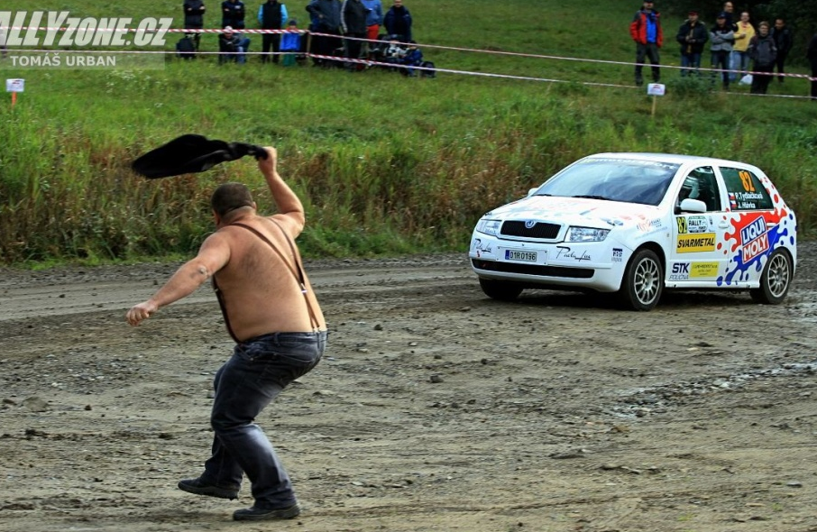
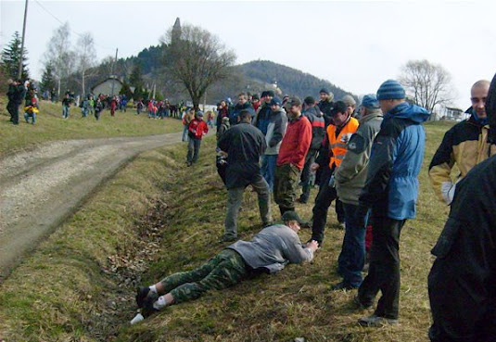
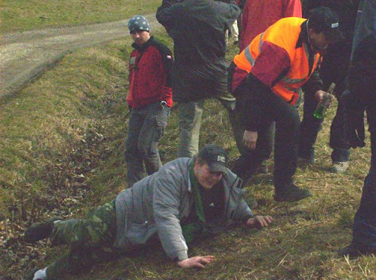

PRŮBĚH RZ
pečlivě sledujte chování diváků
mohou být nebezpeční sami sobě…
jsou
  vynalézaví
  neukáznění
  „unavení“

Slide 31



PRŮBĚH RZ
vždy se totiž najde „individualista“

Slide 32

PRŮBĚH RZ
hlavně neztratit čepici…

Slide 33
PRŮBĚH RZ
a právě proto na ně musíme dávat POZOR
v loňském roce jsme museli několikrát přivolat divákům lékařskou pomoc k situacím, které vůbec s rally nesouvisely
  bodnutí vosou, včelou, sršněm…
  epileptický záchvat…
  diabetické kóma…
proto je velmi důležité neustále sledovat dění v daném prostoru a být připraven řešit jakoukoli situaci na RZ a v jejím okolí

Slide 34

PRŮBĚH RZ
pořadatelé v akci….

Slide 35

PRŮBĚH RZ
stejnou péči věnujeme i „přihlížejícím“, to jsou občané žijící v obcích přes které vede trať RZ
  ne všichni jsou fandové rally…
  někteří jsou dokonce odpůrci…
uvědomte si, že se k RZ dostali nedobrovolně, žijí v objektech nebo vlastní pozemky v těsné blízkosti RZ
u těchto osob musíme předpokládat, že nemají žádnou povědomost o rizicích spojených s průběhem RZ a podle toho k nim musíme přistupovat a vše jim řádně vysvětlit
je důležité přistupovat k těmto lidem velice citlivě

Slide 36


PRŮBĚH RZ
je důležité informovat přihlížející o možných rizicích spojených s průběhem RZ, které představují:
  soutěžní vozy…
  někteří diváci…
v první řadě se pokuste vždy o domluvu a pokud to jde maximálně možně vyhovět jejich požadavkům…
poklidný průběh a vstřícnost pomůže organizátorovi s povolením průjezdů obcemi v budoucích letech

Slide 37

PRŮBĚH RZ
kudy vede RZ…

Slide 38

MIMOŘÁDNÉ SITUACE NA RZ
mimořádnou situací je vše co se odlišuje od normálního průběhu RZ
každou MS ihned ohlas VRZ, VBRZ či ZVRZ popř. dispečinku
postup platný pro všechny pořadatele:
  vždy doběhněte k místu události při cestě již voláte VRZ…
  VRZ hlásíte… co se skutečně stalo
  dle situace pomáháte posádce nebo řešíte diváky či přihlížející
  v případě nutnosti zpomalujete nebo zastavujete následující soutěžní vozidlo (každá posádka je školená v první pomoci a vyprošťování)
PAMATUJTE ŽE DALŠÍ SOUTĚŽNÍ VOZIDLO PŘIJÍŽDÍ VE VĚTŠINĚ PŘÍPADŮ cca do 1 minuty a na okruhových či polo okruhových RZ i dříve

Slide 39
MIMOŘÁDNÉ SITUACE NA RZ
hlášení musí obsahovat:
  číslo stanoviště
  startovní číslo vozu, přesné místo a popis události
  zranění jezdců a/nebo diváků, pořadatelů
  vůz brání průjezdu nebo nebrání průjezdu
způsob zpomalení či zastavení vozidla
  vždy na sobě mějte předepsanou vestu
  popoběhněte proti směru RZ, aby posádky měli čas zpomalit před místem události
  stůjte u okraje vozovky tak aby vás jezdec dobře viděl, ale dbejte na vlastní bezpečnost
  kýváním natažených paží před tělem nahoru a dolů zpomalte vozidlo
  překřižováním paží před tělem zastavte vozidlo

Slide 40


MIMOŘÁDNÉ SITUACE NA RZ
může jít o poškození hrazení diváky či soutěžními vozy
poškozené hrazení ihned opravte
v případě že opravu sami nezvládáte, nebo nemáte dostatek materiálu ihned informujte VRZ, VBRZ či ZVRZ popř. dispečink

Slide 41


MIMOŘÁDNÉ SITUACE NA RZ
může jít o nekázeň diváků či přihlížejících
většinou jde o stání v zakázaných prostorech
informujte je o skutečnosti kde se nacházejí a jaké riziko jim hrozí
pokud přesto neuposlechnou
ihned informujte VRZ, VBRZ nebo ZVRZ popř. dispečink

Slide 42




MIMOŘÁDNÉ SITUACE NA RZ
může jít o zastavení soutěžního vozidla z důvodu technické poruchy či defektu apod.
ihned informuj VRZ, VBRZ nebo ZVRZ popř. dispečink

Slide 43





MIMOŘÁDNÉ SITUACE NA RZ
může jít o změnu podmínek nebo neprůjezdnou trať RZ po drobných kolizích soutěžních vozidel či způsobenou vyšší mocí:
  olej na trati RZ
  části soutěžního vozu na trati RZ
  velké kameny či větvě na trati RZ
  domácí zvířata na trati či v blízkosti RZ
pokud je to ve vašich silách trať RZ ukliďte
hned informujte VRZ, VBRZ nebo ZVRZ popř. dispečink

Slide 44

VŠEOBECNÁ PRAVIDLA a POVINNOSTI
MIMOŘÁDNÉ SITUACE NA RZ
kameny na trati RZ…

Slide 45



MIMOŘÁDNÉ SITUACE NA RZ
může jít o menší či větší havárie soutěžních vozidel
zde je nutné přesně popsat rozsah události:
  zranění posádky, diváků či pořadatelů
  trať RZ je nebo není průjezdná
ihned informujte VRZ, VBRZ nebo ZVRZ popř. dispečink

Slide 46



MIMOŘÁDNÉ SITUACE NA RZ
pro vaši informaci v případě nehody je každá posádka (pokud je toho schopna) povinna:
  signalizovat dalším posádkám svůj stav označením OK nebo SOS
  umístit za havarované vozidlo výstražný trojúhelník
pokud tak neučiní upozorněte ji

Slide 47

MIMOŘÁDNÉ SITUACE NA RZ
havárie soutěžního vozu…

Slide 48



MIMOŘÁDNÉ SITUACE NA RZ
pokud je třeba dopravit vozidlo zpět na trať RZ
  ponechte tuto činnost divákům a dohlížejte na jejich bezpečnost

Slide 49

MIMOŘÁDNÉ SITUACE NA RZ
může jít o civilní vozidlo (motocykl, cyklistu) na trati RZ
ihned informujte VRZ, VBRZ nebo ZVRZ popř. dispečink
zde je nutné pokusit se takové události předcházet, až 80% takovýchto událostí předchází incident s pořadatelem na některé přístupové cestě:
  pokuste se s dotyčným domluvit
  pokud cítíte, že je to marné raději v předstihu informujte VRZ…
  nepouštějte se do slovních a v žádném případě do fyzických potyček

Slide 50




MIMOŘÁDNÉ SITUACE NA RZ
pozor na motorky, čtyřkolky, offroady dokážou překvapit…

Slide 51

MIMOŘÁDNÉ SITUACE NA RZ
civilní vozidlo na trati RZ…

Slide 52
MÉDIA
pouze fotografové a kameramani označení vestou a visačkou mohou být mimo vyznačené divácké prostory, pouhé označení visačkou neopravňuje ke stání mimo vyhrazený divácký prostor
i přes označení vestou a visačkou fotografové a kameramani nesmí stát v:
  únikových zónách
  pod úrovní trati RZ
  před pevnými překážkami
  v těsné blízkosti trati RZ
pokud si nejste jisti můžete situaci konzultovat s posádkami vozů 06, 05 nebo VRZ či VBRZ
v případě neochoty spolupracovat či nevhodného chování medií ihned informujte VRZ, VBRZ nebo ZVRZ popř. dispečink
vzor
vesty

Slide 53

UKONČENÍ RZ
RZ končí projetím koncového vozidla 06D (pokud VRZ neurčí jinak)
do té doby musí zůstat všechna bezpečnostní opatření v provozu a na trať RZ nesmí nikdo vstupovat
dle pokynů VRZ nebo po projetí koncového vozu 06D ve druhém průjezdu lze začít RZ uklízet a materiál shromažďovat na určeném místě

Slide 54




SHRNUTÍ
uvědomte si:
  že bezvadné a přesné plnění úkolů ve vašem úseku podpoří úspěšný a bezproblémový průběh celé rally
  po celou dobu konání RZ se věnujte jen svým povinnostem a sledujte dění na RZ, aby jste byli schopni včas reagovat a případně varovat diváky a přihlížející
i když to není vždycky tak jednoduché rozptylují nás
pořadatelky
divačky
fotografky
atmosféra

Slide 55






SHRNUTÍ
uvědomte si:
  soutěžní vozy dokážou na RZ předvádět nečekané kousky
  před soutěžním vozem nikdo neuteče

Slide 56

SHRNUTÍ
i taková je rally…

Slide 57
děkujeme vám za pomoc při zajištění dalšího podniku
MČR
MČR - RHA
RSS pamatujte
„jenom bezpečná rally je dobrá rally“
vyberte

Slide 58


Slide 59
PŘEJEME VÁM
KLIDNÝ A BEZPROBLÉMOVÝ
PRŮBĚH RALLY
SVAZ RALLY FAS AČR
Vložte závěrečné slovo
a logo - štít rally

